Slide 1

채팅 프로젝트
2022.09.14
CMS 본부 FW 연구개발팀
김경준, 김다은, 오재우

Slide 2
목차
01 CLI 클라이언트
02 QT 클라이언트
03 서버

Slide 3
01 CLI 클라이언트

Slide 4
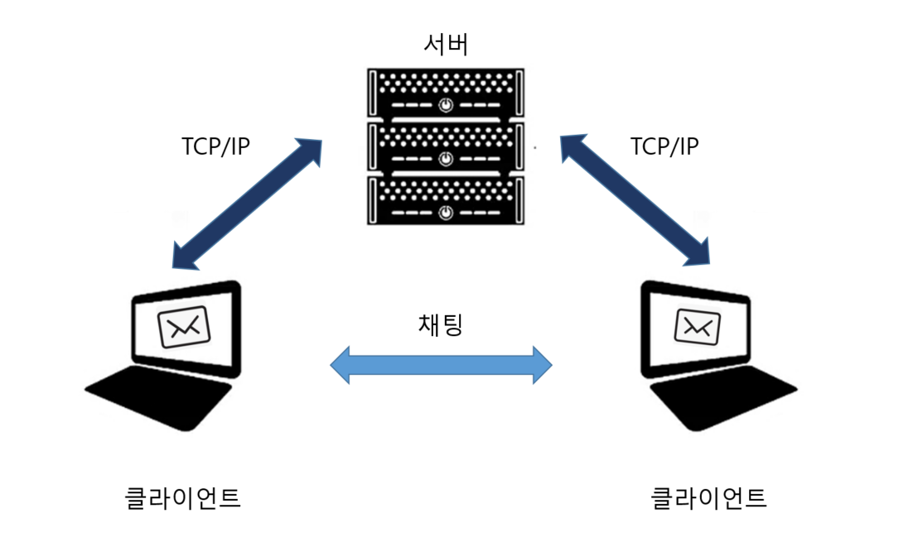
채팅 프로젝트
01
서버와 클라이언트를 구현하여 TCP/IP 통신을 이용하여 채팅 프로그램 구현하는 것을 목표로 한다.
- CLI 클라이언트는 터미널 창에 채팅 UI 구현하여 로그인, 회원가입, 대기 창, 채팅 창 등을 구현한다.

Slide 5
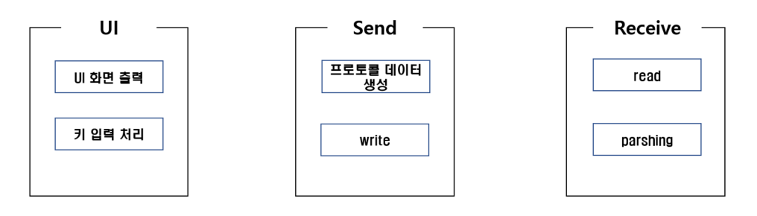
채팅 프로그램 설계 - 구조
01
3종류의 Thread를 사용하여 각각의 역할을 부여하고, 채팅 프로그램을 구현하였다.
UI Thread : 터미널 화면 상의 UI 표시, 키 입력 대기 및 키 입력 처리 기능
Receive Thread : 서버로부터 데이터가 전송되면 해당 데이터를 파싱하고, 파싱된 데이터를 이용하여 동작 구현
Send Thread : 프로토콜 전송 상황이 되면, 프로토콜 데이터를 생성하고 서버에 데이터를 전송

Slide 6
채팅 프로그램 설계 – 화면 표시
01
초기 창
로그인 창
회원가입 창
대기 창
대화 창
채팅 오류 창
0
1
2
3
4
5
- 화면은 UI 상의 레벨을 부여하여 초기 창부터 대화 창까지 구분할 수 있도록 설계하였다.
- 각 화면은 전환 시 Clear동작을 수행하고 화면이 출력되도록 설계하였다.

Slide 7
채팅 프로그램 설계 – 키 입력
01
초기 창
로그인 창
회원가입 창
대기 창
대화 창
채팅 오류 창
1(로그인)
2(회원가입)
Q(퇴장)
ID
비밀번호
Q(이전화면)
ID
비밀번호
비밀번호 확인
Q(이전화면)
1(입장)
2(이전화면)
메시지
Q(퇴장)
F(초기창)
Q(프로그램 종료)
- 화면마다 입력할 수 있는 데이터에 제한을 두어 해당 데이터가 아닐 경우 입력이 되지 않도록 설계하였다.
로그인 창이나 회원가입 창에서 모든 입력이 완료되면 자동적으로 프로토콜 요청을 보내도록 설계하였다.
키 입력이 없을 경우 대기하는 특징을 이용하여 UI 화면의 깜빡임을 제거하도록 설계하였다.

Slide 8
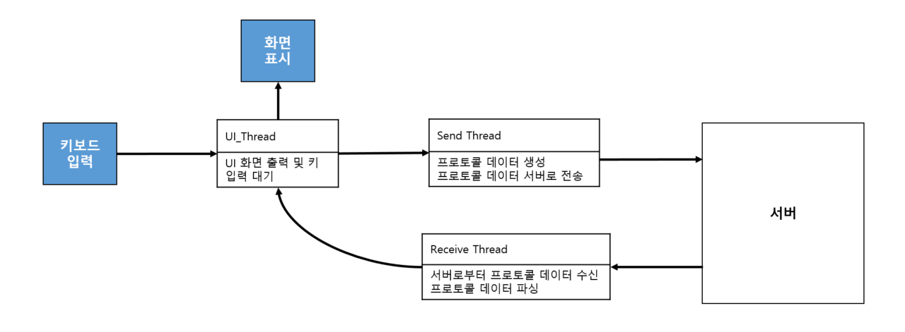
채팅 프로그램 설계 - 구성도
01
- 화면에 따라 입력받을 수 있는 데이터를 제한하고, 키 입력을 통해 원하는 데이터를 입력받을 경우 프로토콜 요청 Flag를 1로 설정한다.
- 프로토콜 요청이 있을 경우 프로토콜 데이터를 생성하고, Write 함수를 통해 서버로 데이터 전송한다.
- 서버에서 응답을 받으면 데이터를 파싱하고, 화면을 변경한다.

Slide 9
채팅 프로그램 구현 - Flag
01
변수 이름 | 설명
g_chatting_num | 대화 창에서 표시되는 채팅의 수를 최대 10개로 제한하기 위한 변수
g_login_status | 로그인 실패 시 사유를 저장하여 로그인 화면에서 표시하기 위한 변수(151 : ID 에러 / 152 : PW 에러)
g_reg_status | 회원가입 실패 시 회원가입 화면에서 실패를 표시하기 위한 변수(0 : 정상 / 1: 실패)
g_chatting_in_status | 대화 창 입장 실패 시 대기 창에서 실패를 표시하기 위한 변수(0 : 정상 / 1 : 실패)
g_chatting_out_status | 대화 창 퇴장 실패 시 대화 창에서 실패를 표시하기 위한 변수 ( 0 : 정상 / 1 : 실패)
g_connect_flag | 서버와의 연결 상태를 저장하기 위한 변수(0 : 연결 종료 / 1 : 연결 중)
g_read_flag | read 함수의 동작을 제어하기 위한 변수(0 : read x / 1: read 필요)
g_message_flag | 채팅 창에서 화면 출력이 필요한 상태를 제어하기 위한 변수(0 : 출력 x / 1 : 출력 필요)
g_protocol_status | 프로토콜 처리 상태를 표시하기 위한 변수(0 : 처리완료 / 1 : 처리 시작 / 2 : 처리 중)

Slide 10
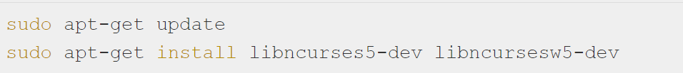
채팅 프로그램 구현 - UI
01
<설 치>
<헤더 인크루드>
<링 크>

Slide 11
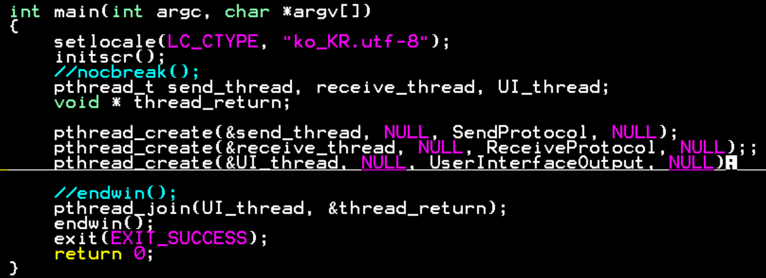
채팅 프로그램 구현 - UI
01
한글 표시
Curses 시작
Curses 종료
- curses 라이브러리를 사용하여 UI 화면을 구성하였다.
- UI Thread가 return 값을 반환하면 Curses 종료 후 프로그램이 종료되도록 구현하였다.

Slide 12
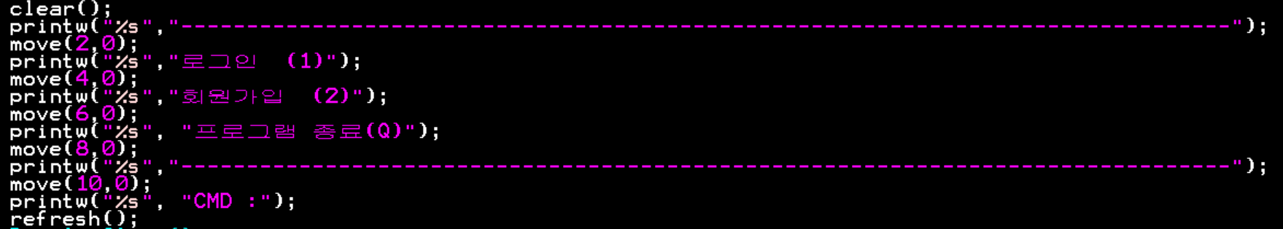
채팅 프로그램 구현 - UI
01
UI 화면 출력 시 clear() 함수를 통해서 UI 화면을 초기화한다.
move()를 통해서 화면 상의 좌표를 이동한다.
printw()함수를 통해서 화면 상에 문자열을 출력한다.
refresh()함수를 통해서 구현된 화면을 표시한다.

Slide 13
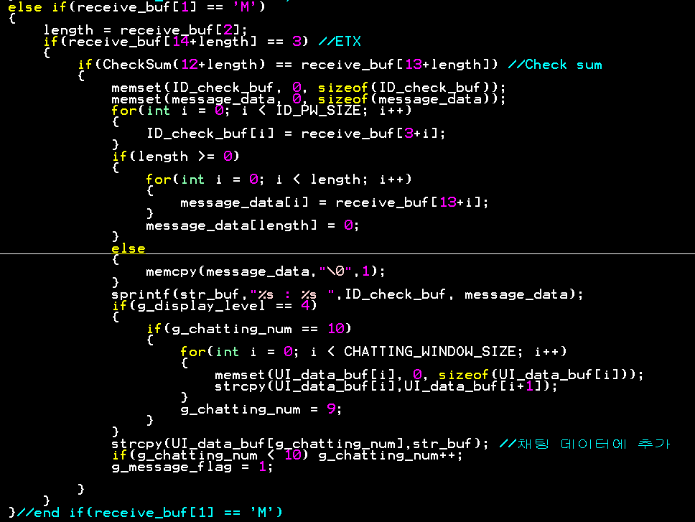
채팅 프로그램 구현 - UI
01
메시지 응답 프로토콜 입력
ID저장
ID 저장
Message 저장
메시지 저장
ID : Message 형태로 변환
채팅 메시지 형태로 변환
채팅 개수 > 10
Y
채팅 메시지 1줄씩 이동
N
채팅 메시지 저장
스크롤 구현

Slide 14
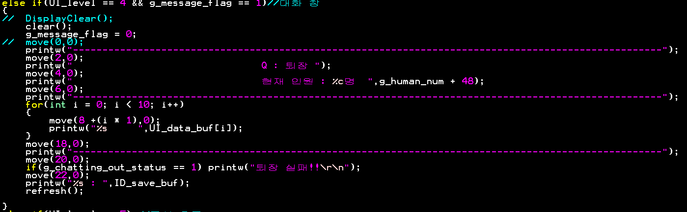
채팅 프로그램 구현 - UI
01
프로토콜 입장 또는 퇴장, 메시지 응답에서 채팅 창의 출력할 데이터를 생성한다.
채팅 창에서는 for문에서 좌표를 이동하며 채팅 데이터를 출력한다.

Slide 15
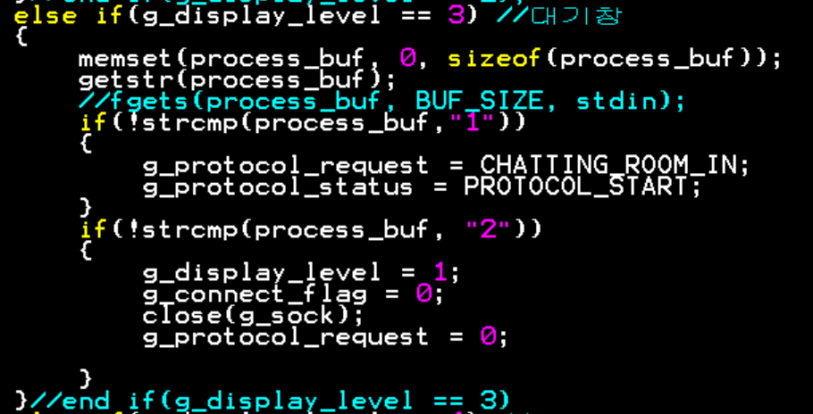
채팅 프로그램 구현 - 키 입력
01
getsrt() 함수를 사용하여 키보드 입력을 버퍼에 저장한다.
getnstr() 함수를 사용하여 키 입력 개수 제한이 필요한 곳에서는 키보드 입력을 버퍼에 저장한다.
getstr()함수 또한 fget과 마찬가지로 키 입력이 있을 때까지 대기하는 구문으로 화면의 깜빡임이 발생하지 않는다.

Slide 16
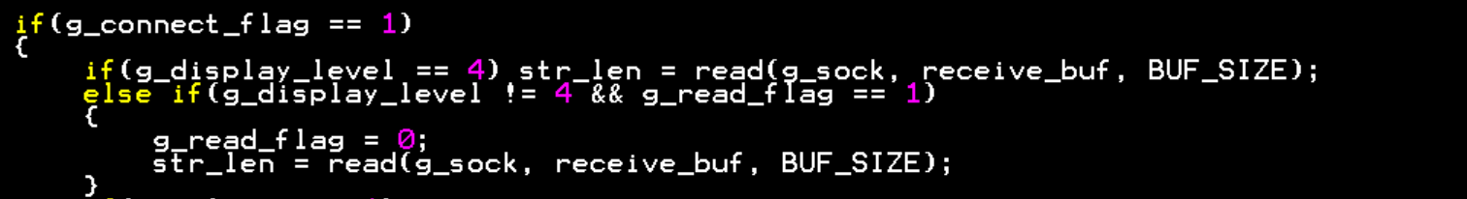
채팅 프로그램 구현 - read
01
read 함수의 경우 진입 시 서버에서 입력이 있을 때까지 대기하는 구문으로 read 진입 후 close를 해도 서버에서는 close 했다는 판단을 하지 못한다.
채팅 창의 경우 상대방의 입장, 퇴장, 메시지 데이터가 화면 상의 출력이 필요한 상황이므로 read를 유지한다.
채팅 창이 아닌 경우 클라이언트의 요청이 있을 경우에 g_read_flag를 설정하여 read가 필요한 상황에만 동작하도록 설정한다.

Slide 17
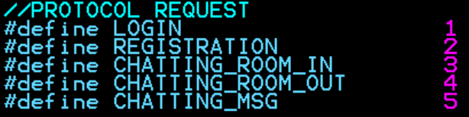
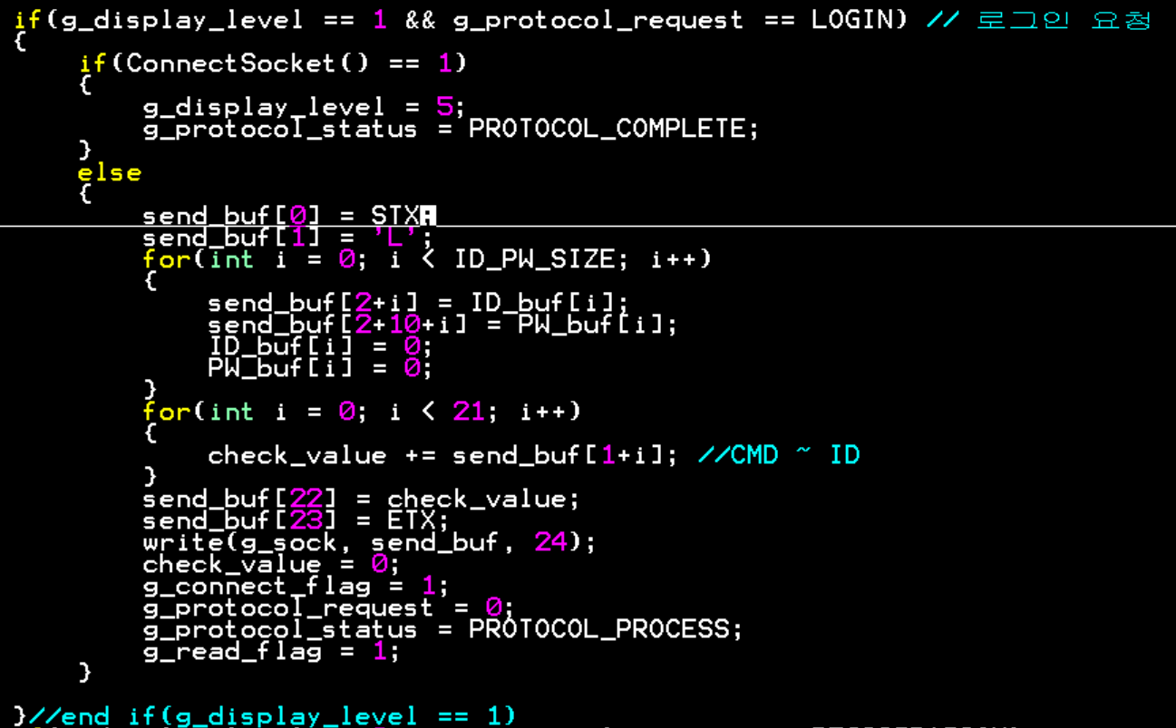
채팅 프로그램 구현 - write
01
send Thread에서는 g_protol_request 변수의 값을 확인하여 해당 요청이 있을 경우 데이터를 생성하고, write 함수로 정해진 프로토콜의 프레임 사이즈만큼 데이터를 전송한다.

Slide 18
02 QT 클라이언트

Slide 19
03 서버

Slide 20



다중 클라이언트 기능
03
Accept !
Thread
Connection
서버
클라이언트

Slide 21
다중 클라이언트 기능
03
클라이언트
서버
Thread 1
Thread 2
Thread 3
…
…

Slide 22
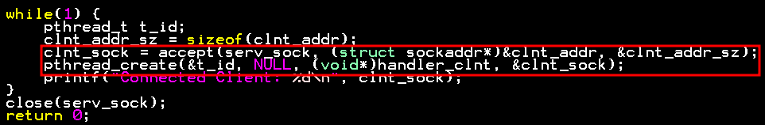
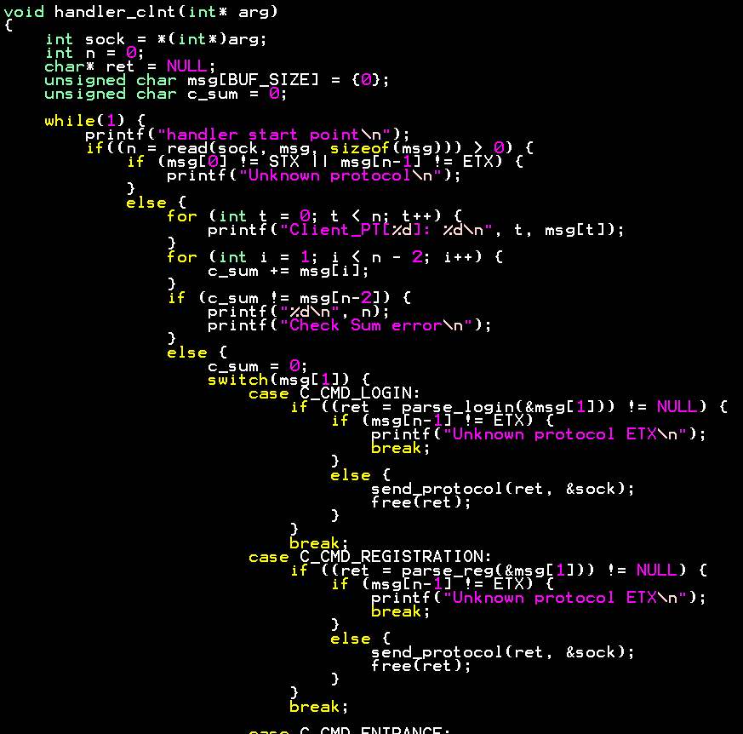
THREAD
03

Slide 23
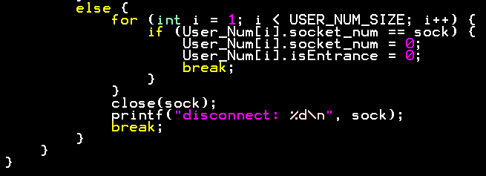
THREAD
03

Slide 24

회원가입 기능
03
ID, PW
X
Thread
서버
Status
(성공, 아이디 중복)
클라이언트
OPEN
“/home/ohjaewoo/Projects/users.txt”

Slide 25
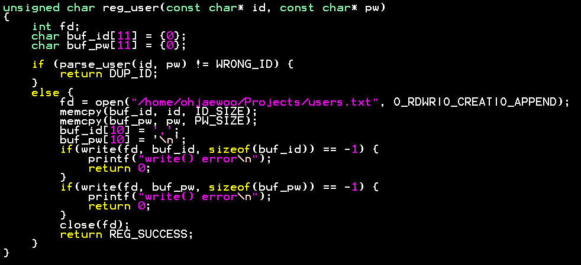
회원가입 기능
03

Slide 26
로그인 기능
03
ID, PW
X
Thread
서버
Status
(성공, 잘못된 아이디, 잘못된 비밀번호)
클라이언트
OPEN
“/home/ohjaewoo/Projects/users.txt”

Slide 27
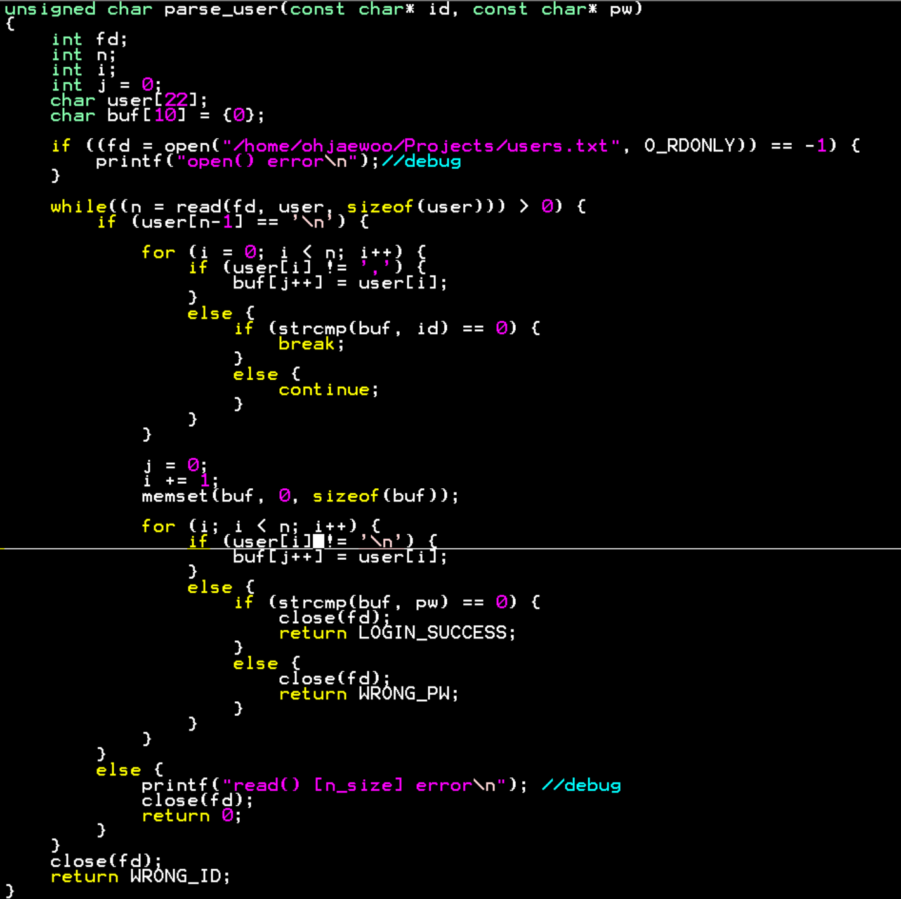
로그인 기능
03

Slide 28
로그인 기능
03

Slide 29
입장 기능
03

Slide 30
퇴장 기능
03

Slide 31
메시지 기능
03

Slide 32
경계선이요----------------------------- 밑에 자료 필요하시다면 쓰시라고 내비둘게요.

Slide 33
클라이언트
02
Client 1
Server
connect()
accept()
Client 2
connect()
클라이언트에서 연결 요청을 보내면 서버에서는 listen(대기)하고 있다가 연결 요청을 수락하고, 그 후 write와 read 함수를 통해 데이터를 송수신
채팅방에서 서버에서는 입장과 퇴장 그리고 대화에 대한 프로토콜 데이터를 모든 클라이언트에서 전송하여 해당 데이터를 채팅 화면에 출력

Slide 34
클라이언트
02
로그인
기본 창
회원가입
기본 창에서 로그인 창 또는 회원가입 창으로 이동 시에는 프로토콜 없이 UI 화면의 이동만 발생

Slide 35
클라이언트
02
Connect
회원가입 요청
회원가입 응답
회원가입
X
SERVER
ID와 비밀번호, 비밀번호 확인 데이터 입력 완료 후 회원가입 프로토콜 데이터 전송
회원가입 응답 프로토콜 데이터 응답 시 연결 해제

Slide 36
클라이언트
02
SERVER
로그인 응답
X
Close
Connect
로그인 요청
로그인
대기창
ID와 Password 입력 완료 후 로그인 요청 프로토콜 데이터 전송
로그인 요청 결과가 성공일 경우에만 대기창으로 이동
대기창에서 로그인 창으로 이동 시 socket 연결을 끊고 로그인 창으로 이동

Slide 37
클라이언트
02
SERVER
입장 응답
퇴장 응답
입장 요청
퇴장 요청
대기 창
채팅 창
대기 창에서 입장을 선택하면 입장 요청 프로토콜이 서버에 전송
입장 응답이 성공일 경우에만 채팅 창으로 이동
입장 응답이 실패일 경우 입장 요청 프로토콜 재전송
채팅 창에서 퇴장을 선택하면 퇴장 요청 프로토콜이 서버에 전송
퇴장 응답이 성공일 경우에만 대기 창으로 이동
퇴장 응답이 실패일 경우 퇴장 요청 프로토콜 재전송

Slide 38
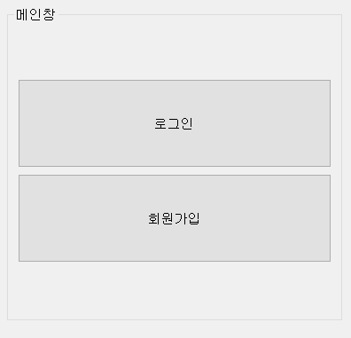
클라이언트
02
기본 창
①
구분 | 기능
로그인 | 로그인 창으로 이동할 수 있습니다.
회원가입 | 회원가입 창으로 이동 할 수 있습니다.
②

Slide 39
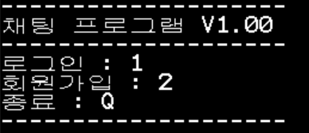
클라이언트
02
기본 창
구분 | 동작
로그인 | 1번 입력 시 로그인 화면으로 이동합니다.
회원가입 | 2번 입력 시 회원 가입 화면으로 이동합니다.
종료 | Q 입력 시 프로그램을 종료합니다.

Slide 40
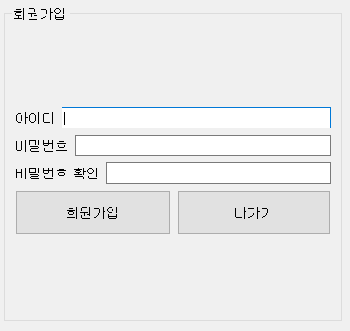
클라이언트
02
회원가입 창
구분 | 기능
아이디 입력 창 | 로그인에 필요한 아이디를 입력 할 수 있습니다.
비밀번호 입력 창 | 로그인에 필요한 비밀번호를 입력 할 수 있습니다.
비밀번호 확인 입력 창 | 비밀번호를 다시 입력해 비밀번호를 확인 할 수 있습니다.
회원가입 버튼 | 입력한 아이디와 비밀번호로 회원가입 할 수 있습니다.
나가기 버튼 | 회원가입창을 나가 기본 창으로 돌아 갈 수 있습니다.
①
②
③
④
⑤

Slide 41
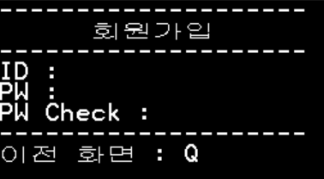
클라이언트
02
회원가입 창
구분 | 동작
ID | 회원가입 창에서 처음 입력은 ID로 판별합니다. ID 입력 성공 시 ID에 출력합니다.
PW | ID 출력 성공 후 입력은 PW로 판별합니다. PW 입력 성공 시 PW에 출력합니다.
PW Check | PW 입력 성공 후 입력은 PW Check로 판별합니다. PW Check 입력 성공 시 서버에 회원가입 요청 프로토콜을 전송하게 됩니다.
이전 화면 | Q 입력 시 초기 화면으로 이동합니다.
회원가입 프로토콜 응답이 실패일 경우 화면을 지우고 ID 입력으로 돌아갑니다.

Slide 42
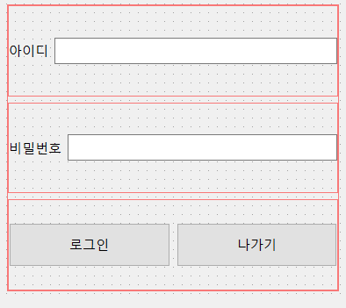
클라이언트
02
로그인 창
구분 | 기능
아이디 입력 창 | 본인이 회원가입한 아이디를 입력 합니다.
비밀번호 입력 창 | 본인이 회원가입한 비밀번호를 입력 합니다.
로그인 버튼 | 로그인 버튼을 눌러 채팅 대기 창으로 이동할 수 있습니다.
나가기 버튼 | 나가기 버튼을 눌러 기본창으로 이동 할 수 있습니다.
①
②
③
④

Slide 43
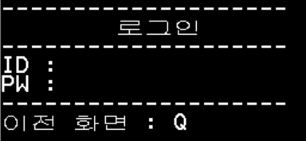
클라이언트
02
로그인 창
구분 | 기능
ID | 회원가입 창에서 처음 입력은 ID로 판별합니다. ID 입력 성공 시 ID에 출력합니다.
PW | ID 출력 성공 후 입력은 PW로 판별합니다. PW 입력 성공 시 서버에 로그인 요청 프로토콜을 전송합니다.
이전 화면 | Q입력 시 초기 화면으로 이동합니다.
로그인 프로토콜 응답이 실패일 경우 화면을 지우고 ID 입력으로 돌아갑니다.

Slide 44
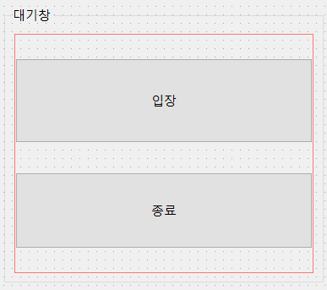
클라이언트
02
대기 창
①
구분 | 기능
입장 버튼 | 입장 버튼을 눌러 대화창으로 이동할 수 있습니다.
종료 버튼 | 종료 버튼을 눌러 기본 창으로 이동 할 수 있습니다.
②

Slide 45
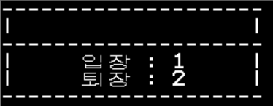
클라이언트
02
대기 창
구분 | 동작
입장 | 1번 입력 시 서버에 입장 프로토콜을 전송합니다.
퇴장 | 2번 입력 시 로그인 화면으로 이동합니다.
입장 프로토콜 응답이 성공일 경우 채팅창으로 이동합니다.
입장 프로토콜 응답이 실패일 경우 입장 프로토콜을 재전송합니다.

Slide 46
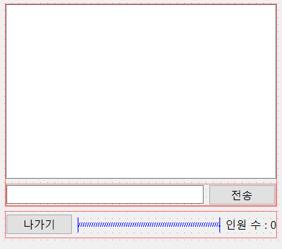
클라이언트
02
채팅 창
①
구분 | 기능
대화 출력 창 | 입장 버튼을 눌러 대화창으로 이동할 수 있습니다.
대화 입력 창 | 종료 버튼을 눌러 기본 창으로 이동 할 수 있습니다.
대화 전송 창 | 대화를 입력 할 수 있습니다.
나가기 버튼 | 전송 버튼을 눌러 메시지를 전송 할 수 있습니다.
인원수 출력 라벨 | 채팅방에 접속한 사람의 명수를 알 수 있습니다.
②
③
④
⑤

Slide 47
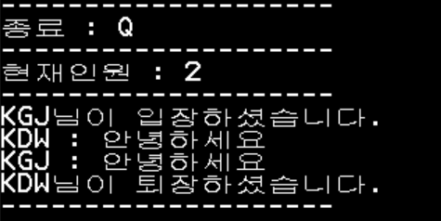
클라이언트
02
구분 | 기능
종료 | Q입력 시 퇴장 프로토콜을 서버에 전송합니다.
현재인원 | 입장 또는 퇴장 프로토콜 응답 데이터의 현재 인원 데이터를 읽어와서 채팅 참여 인원을 출력합니다.
대화창 | 입장 또는 퇴장 프로토콜 응답 데이터에서 입력 또는 퇴장하는 사람의 ID 데이터를 읽어 화면에 출력합니다. 채팅 프로토콜 응답 데이터에서 채팅 메시지를 읽어 채팅창에 출력합니다.
- 퇴장 프로토콜 응답이 성공일 경우 대기창으로 이동합니다.
- 퇴장 프로토콜 응답이 실패일 경우 퇴장 프로토콜을 재전송합니다.

Slide 48
클라이언트
02
로그인 창으로 이동
메인 창으로 이동
회원가입 창 으로 이동
로그인 창으로 이동
메인 창으로 이동

Slide 49
클라이언트
02
대기창으로 이동
채팅방으로 이동
로그인창으로 이동 소켓 종료
대기창으로
이동

Slide 50
서버 시나리오

Slide 51
서버
02
로그인
Client
Client
Client
Client
⁞
ID/PW
LOGIN
S/F
Server
TCP/IP
TCP/IP 기반의 채팅 프로토콜을 통한 서버-클라이언트 통신
클라이언트의 로그인 요청 시 ID/PW를 판단하여 로그인 성공 및 실패 응답

Slide 52
서버
02
회원가입
Client
Client
Client
Client
⁞
ID/PW/PWC
REGISTRATION
Server
ID/PW
TCP/IP
Users.txt
TCP/IP 기반의 채팅 프로토콜을 통한 서버-클라이언트 통신
클라이언트의 회원가입 요청 시 ID/PW/PWC를 판단하여 회원가입 성공 및 실패 응답
성공 시 서버 내 저장된 사용자 파일에 사용자 ID/PW 저장

Slide 53
서버
02
입장
Client,
Client
Client
Client
⁞
ENTRANCE
0
Server
TCP/IP
TCP/IP 기반의 채팅 프로토콜을 통한 서버-클라이언트 통신
클라이언트의 입장 요청 시 입장 여부를 판단 후 성공 및 실패 응답
성공 시 User Number를 부여하며, 채팅 방의 모든 클라이언트에게 입장 클라이언트에 대한 정보 전달

Slide 54
서버
02
퇴장
Client,
Client, 1
Client, 2
Client, 3
⁞
0
QUIT
Server
TCP/IP
TCP/IP 기반의 채팅 프로토콜을 통한 서버-클라이언트 통신
클라이언트의 퇴장 요청 시 퇴장 여부를 판단하며, 대화창의 모든 클라이언트에게 퇴장 클라이언트에 대한 정보를 전달
퇴장한 클라이언트는 User Number에 대한 정보를 초기화

Slide 55
서버
02
메시지
Client, 0
Client, 1
Client, 2
Client, 3
⁞
MESSAGE
Server
TCP/IP
TCP/IP 기반의 채팅 프로토콜을 통한 서버-클라이언트 통신
에코 서버로 동작
클라이언트에게 부여된 User Number라는 번호를 통해 클라이언트 메시지의 유효성을 판단

Slide 56
클라이언트 프로토콜

Slide 57
로그인
03
STX | CMD | Sub CMD | ID | Sub CMD | PW | Check Sum | ETX
1 | 1 | 1 | 10 | 1 | 10 | 1 | 1
항목 | 내용
STX | 0x02
CMD | L : Login
Sub CMD | I : ID
ID | 10byte ID 데이터
Sub CMD | P : PASSWORD
PW | 10byte PASSWORD 데이터
Check Sum | CMD ~ PW까지 합산 후 하위 1바이트 데이터
ETX | 0x03

Slide 58
회원가입
03
STX | CMD | Length | Sub CMD | ID | Sub CMD | PW | Sub CMD | PW Check | Check Sum | ETX
1 | 1 | 1 | 1 | 10 | 1 | 10 | 1 | 10 | 1 | 1
항목 | 내용
STX | 0x02
CMD | R : Registration
Sub CMD | I : ID
ID | 10byte ID 데이터
Sub CMD | P : Password
PW | 10byte Password 데이터
Sub CMD | C : Password Check
PW Check | 10byte Password Check
Check SUM | CMD ~ PW Check까지 합산 후 하위 1바이트 데이터
ETX | 0x03

Slide 59
입장
03
STX | CMD | ID | Check Sum | ETX
1 | 1 | 10 | 1 | 1
항목 | 내용
STX | 0x02
CMD | E : Entrance
ID | 10byte ID 데이터
Check SUM | CMD ~ ID까지 합산 후 하위 1바이트 데이터
ETX | 0x03

Slide 60
퇴장
03
STX | CMD | User Num | ID | Check Sum | ETX
1 | 1 | 1 | 10 | 1 | 1
항목 | 내용
STX | 0x02
CMD | Q : Quit
User Num | 사용자 유효성 판단을 위해 부여된 사용자 번호
ID | 10byte ID 데이터
Check SUM | CMD ~ ID까지 합산 후 하위 1바이트 데이터
ETX | 0x03

Slide 61
메시지
03
STX | CMD | User Num | Length | ID | DATA | Check Sum | ETX
1 | 1 | 1 | 1 | 10 | 0 ~ 120 | 1 | 1
항목 | 내용
STX | 0x02
CMD | M : Message
User Num | 사용자 유효성 판단을 위해 부여된 사용자 번호
Length | DATA Field 길이
ID | 10byte ID 데이터
DATA | 채팅 메세지
Check SUM | CMD ~ DATA까지 합산 후 하위 1바이트 데이터
ETX | 0x03

Slide 62
서버 프로토콜

Slide 63
로그인
03
STX | CMD | Sub CMD | ID | User Num | Status | Check Sum | ETX
1 | 1 | 1 | 10 | 1 | 1 | 1 | 1
항목 | 내용
STX | 0x02
CMD | S : Success
Sub CMD | L : Login
ID | 10byte ID 데이터
User Num | 사용자 유효성 판단을 위해 부여할 사용자 번호
Status | 로그인에 대한 상태정보
Check Sum | CMD ~ Status까지 합산 후 하위 1바이트 데이터
ETX | 0x03

Slide 64
로그인
03
STX | CMD | Sub CMD | ID | Status | Check Sum | ETX
1 | 1 | 1 | 10 | 1 | 1 | 1
항목 | 내용
STX | 0x02
CMD | F : Fail
Sub CMD | L : Login
ID | 10byte ID 데이터
Status | 로그인에 대한 상태정보
Check Sum | CMD ~ Status까지 합산 후 하위 1바이트 데이터
ETX | 0x03

Slide 65
로그인
03
항목 | 내용
로그인 성공 | 로그인 성공에 대한 정보, 150
잘못된 아이디 | 잘못된 아이디에 대한 정보, 151
잘못된 비밀번호 | 잘못된 비밀번호에 대한 정보, 152

Slide 66
회원가입
03
STX | CMD | Sub CMD | ID | Status | Check Sum | ETX
1 | 1 | 1 | 10 | 1 | 1 | 1
항목 | 내용
STX | 0x02
CMD | S : Success
Sub CMD | R : Registration
ID | 10byte ID 데이터
Status | 회원가입에 대한 상태정보
Check SUM | CMD ~ Status까지 합산 후 하위 1바이트 데이터
ETX | 0x03

Slide 67
회원가입
03
STX | CMD | Sub CMD | ID | Status | Check Sum | ETX
1 | 1 | 1 | 10 | 1 | 1 | 1
항목 | 내용
STX | 0x02
CMD | F : Fail
Sub CMD | R : Registration
ID | 10byte ID 데이터
Status | 회원가입에 대한 상태정보
Check SUM | CMD ~ Status까지 합산 후 하위 1바이트 데이터
ETX | 0x03

Slide 68
회원가입
03
항목 | 내용
회원가입 성공 | 회원가입 성공에 대한 정보, 200
비밀번호 불일치 | 비밀번호 불일치에 대한 정보, 201
아이디 중복 | 아이디가 중복에 대한 정보, 202

Slide 69
입장
03
STX | CMD | Sub CMD | Human | ID | Check Sum | ETX
1 | 1 | 1 | 1 | 10 | 1 | 1
항목 | 내용
STX | 0x02
CMD | S : Success
Sub CMD | E : Entrance
Human | 대화에 입장한 사람 수(1~256명)
ID | 10byte ID 데이터
Check SUM | CMD ~ ID까지 합산 후 하위 1바이트 데이터
ETX | 0x03

Slide 70
퇴장
03
STX | CMD | Sub CMD | Human | ID | Check Sum | ETX
1 | 1 | 1 | 1 | 10 | 1 | 1
항목 | 내용
STX | 0x02
CMD | S : Success
Sub CMD | Q: Quit
Human | 대화에 입장한 사람 수(1~256명)
ID | 10byte ID 데이터
Check SUM | CMD ~ ID까지 합산 후 하위 1바이트 데이터
ETX | 0x03

Slide 71
메시지
03
STX | CMD | Length | ID | DATA | Check Sum | ETX
1 | 1 | 1 | 10 | 0 ~ 120 | 1 | 1
항목 | 내용
STX | 0x02
CMD | M : Message
Length | DATA Field 길이
ID | 10byte ID 데이터
DATA | 채팅 메시지
Check SUM | CMD ~ Human까지 합산 후 하위 1바이트 데이터
ETX | 0x03

